Slide 1
万平灵探
企业资产收集与攻击面测绘
by 洪声越Jeff <HongshengyueJeff@163.com>

Slide 2
项目概要
万平灵探 是一款面向已授权资产的安全评估与暴露面管理（EASM）本地化桌面工具。
它在完成多维资产采集后，提供人工审计（研判真实资产 / 误报）、对确认资产进行
安全扫描（连通性测试、高危指纹 / 未授权访问 / 明文传输识别），并输出格式化的 EASM 报告。
所有探测均为被动 / 只读式，不含任何破坏性操作；数据不出本机。

Slide 3
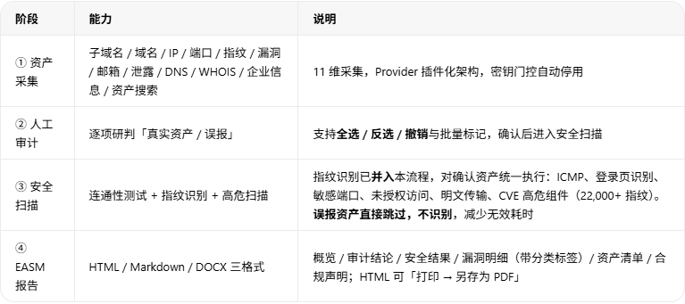
功能概览

Slide 4
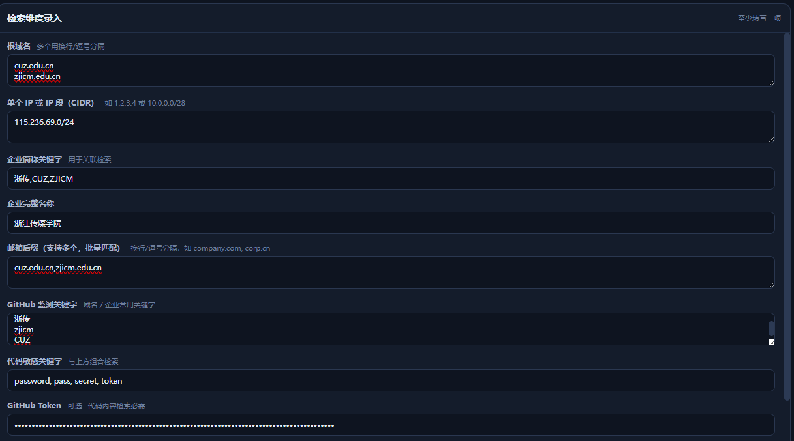
检索维度录入

Slide 5
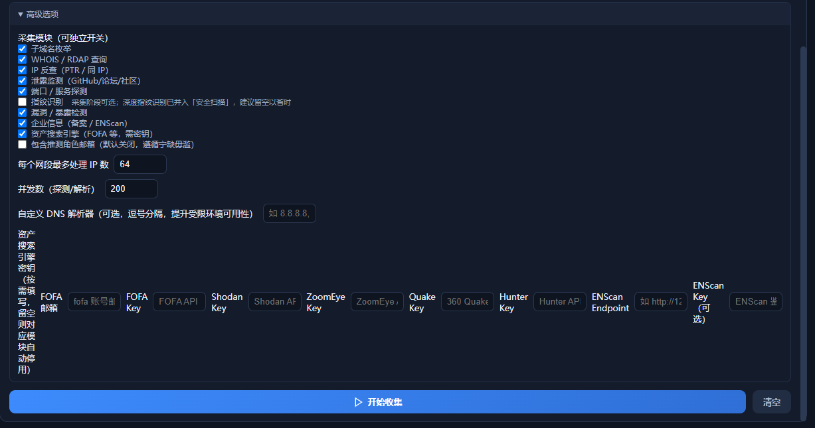
高级选项

Slide 6
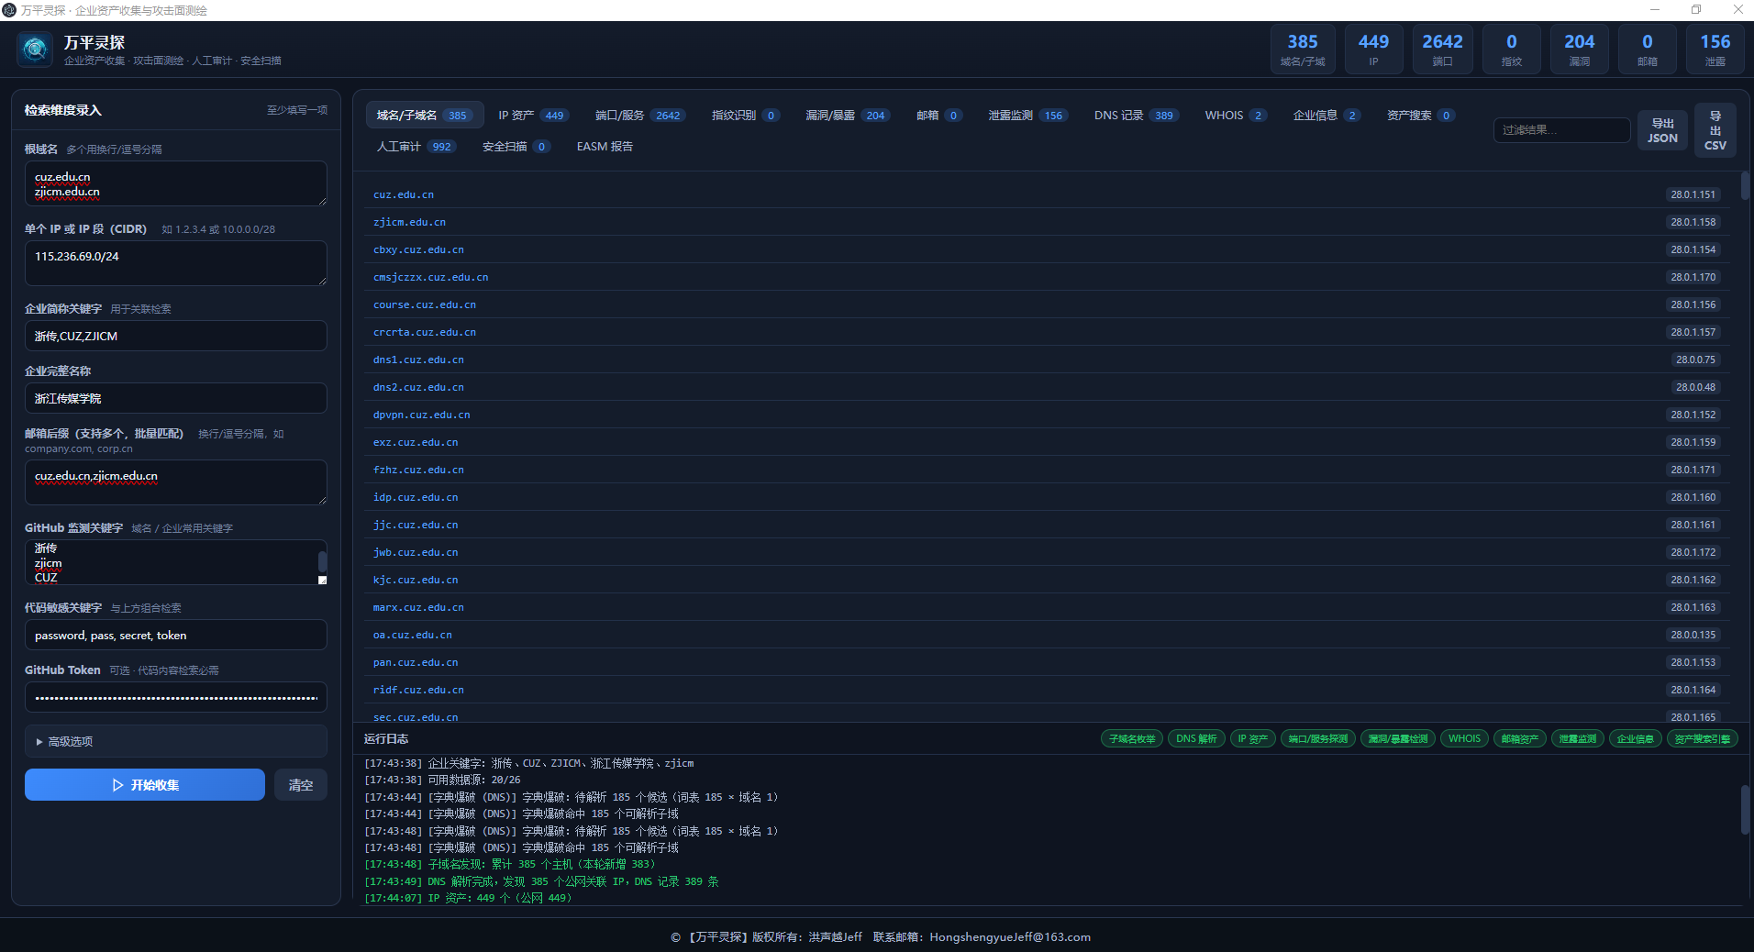
子域名枚举

Slide 7
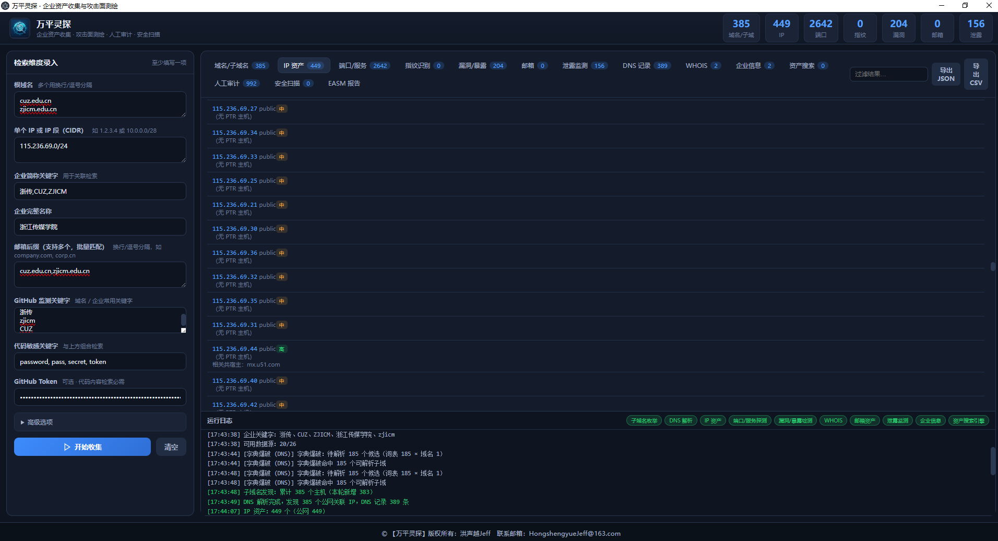
IP资产

Slide 8
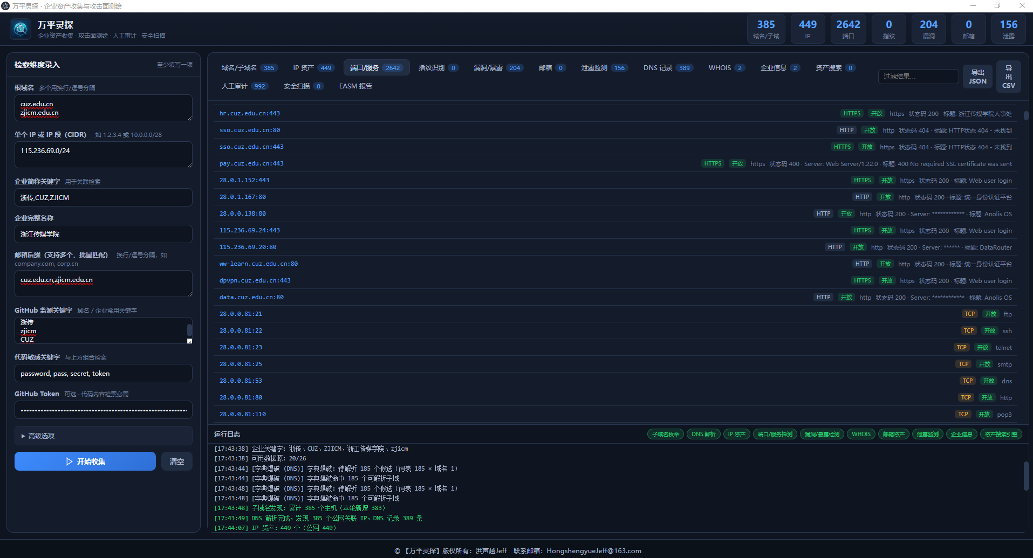
端口/服务探测

Slide 9
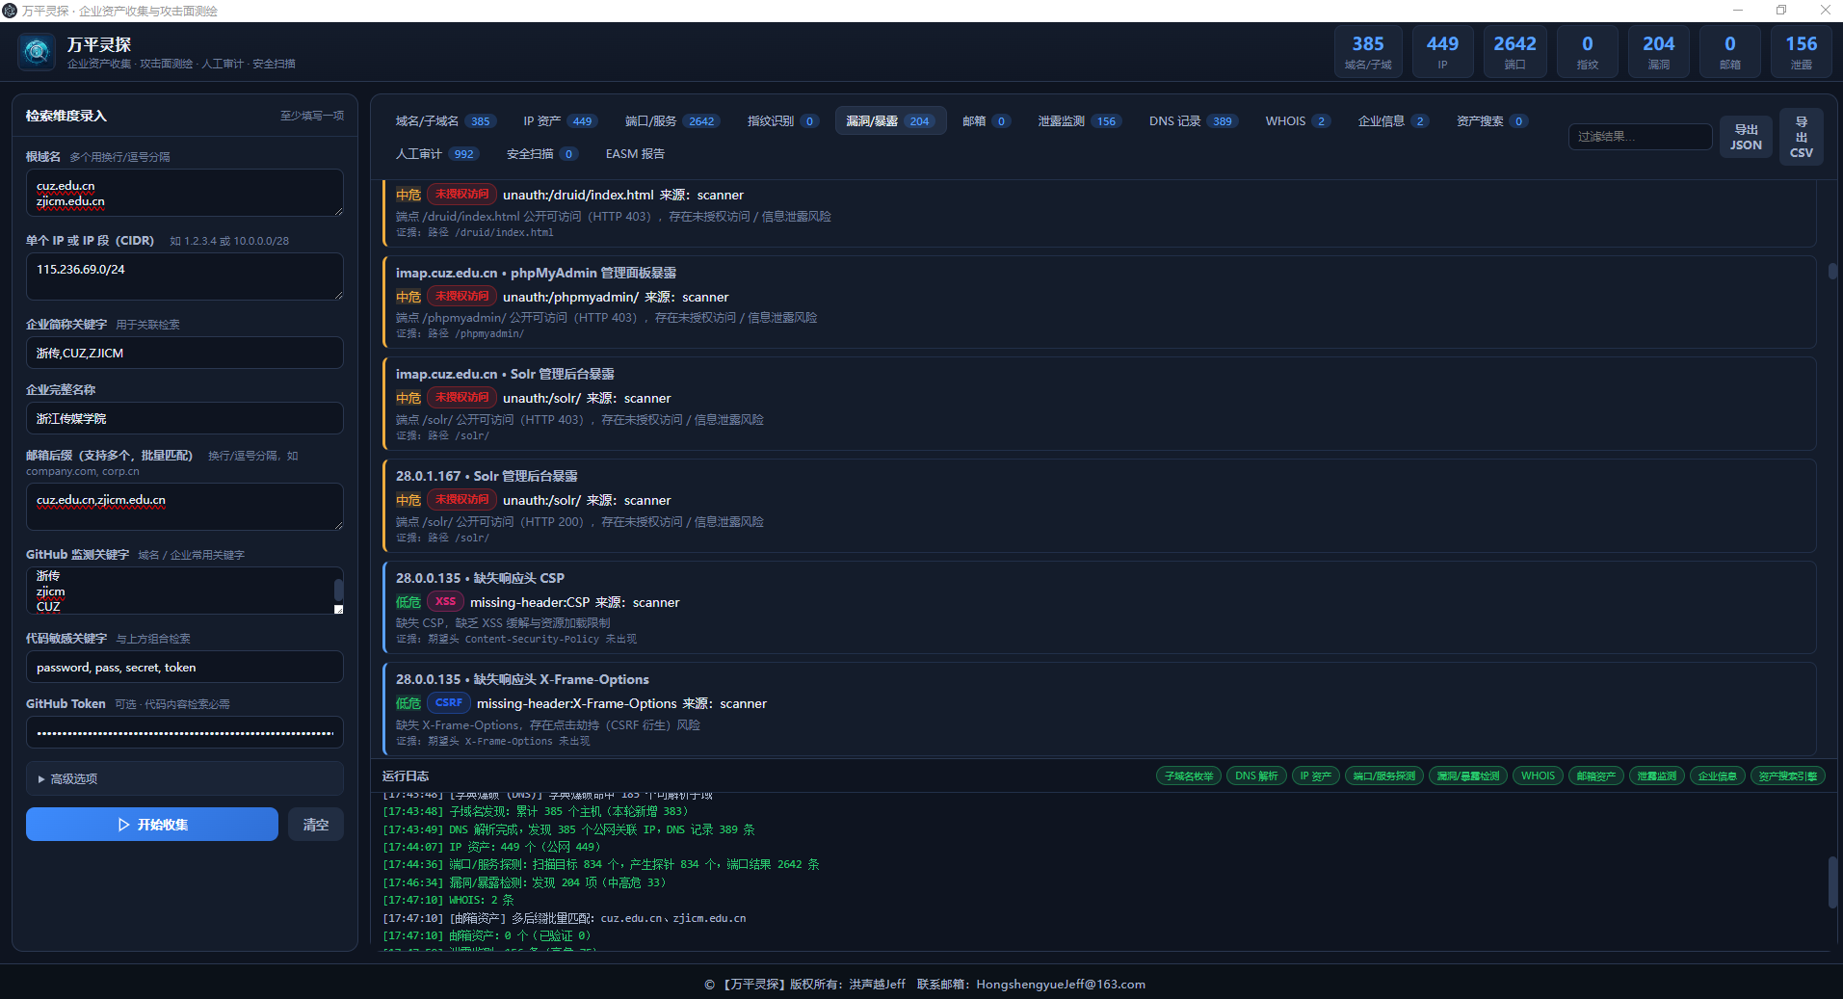
漏洞/暴露检测

Slide 10
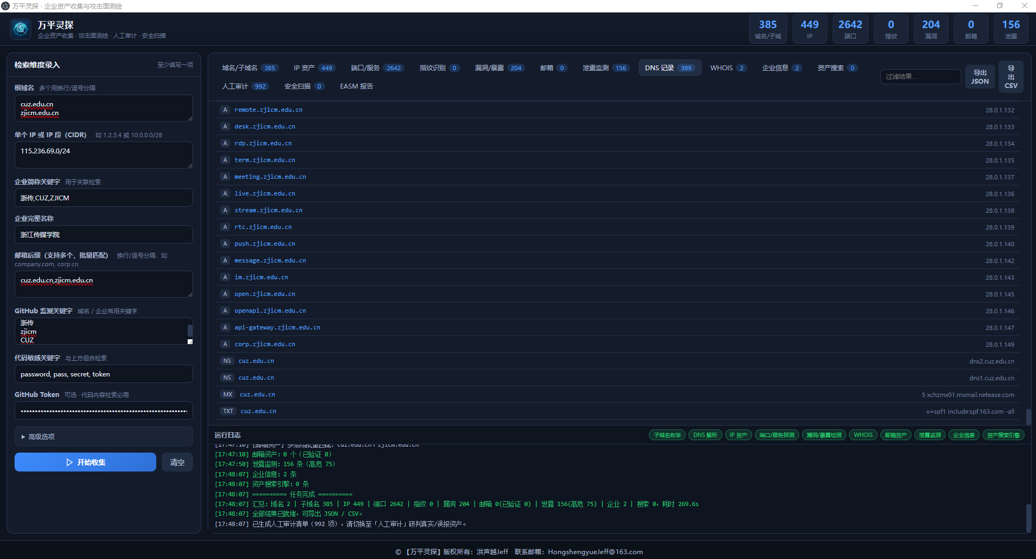
DNS记录

Slide 11
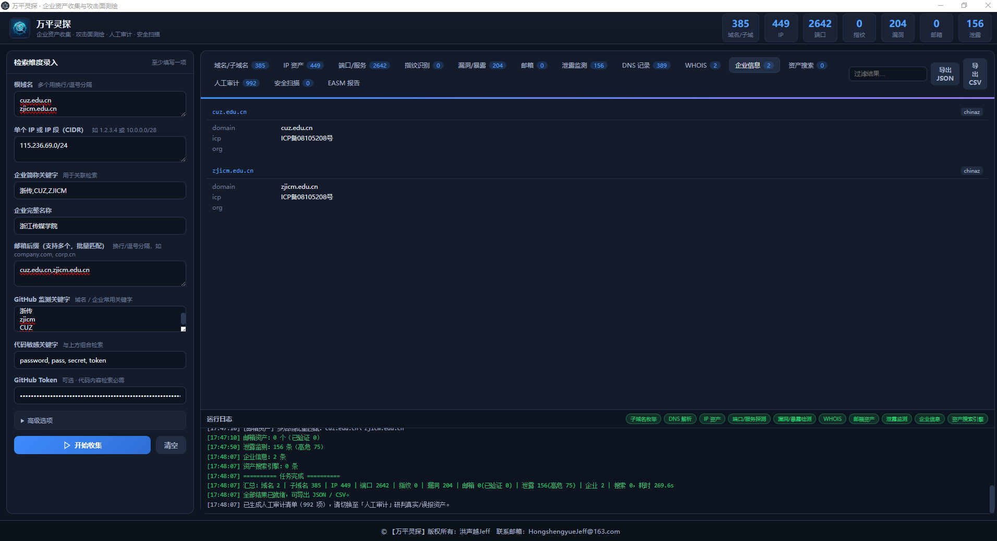
企业ICP备案号

Slide 12
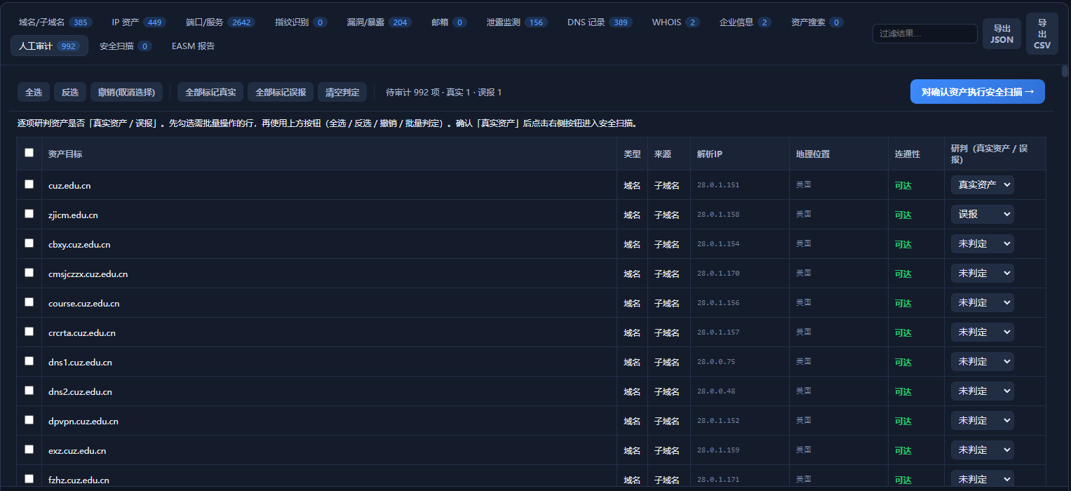
人工审计—1

Slide 13
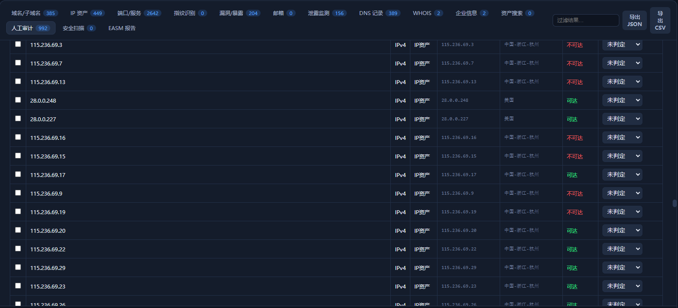
人工审计—2

Slide 14
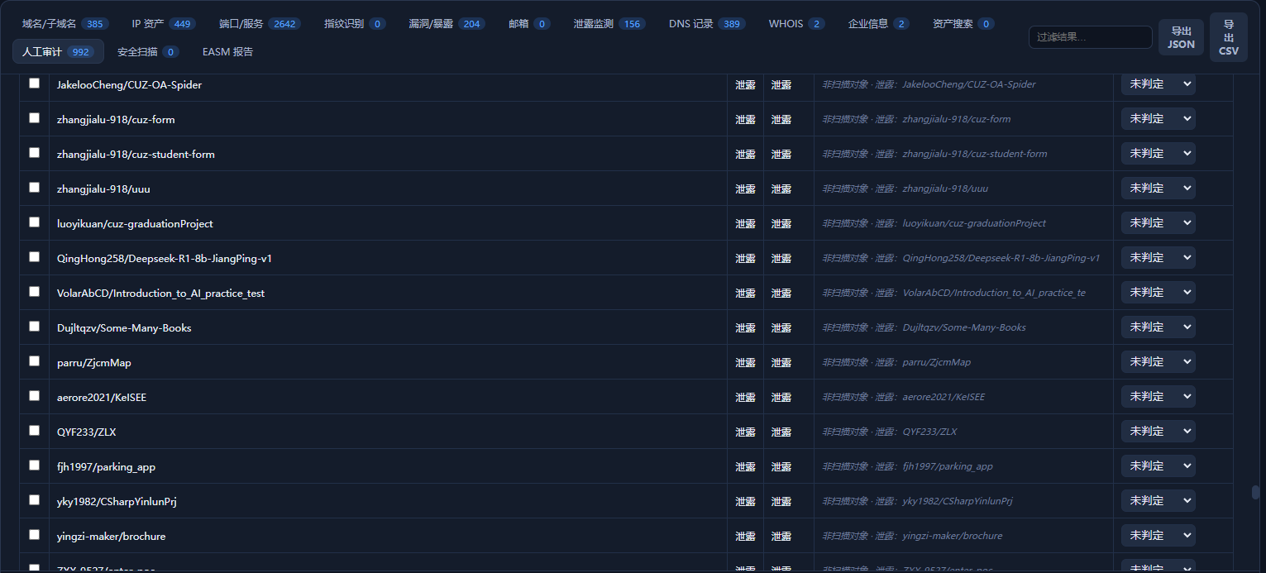
人工审计—3

Slide 15
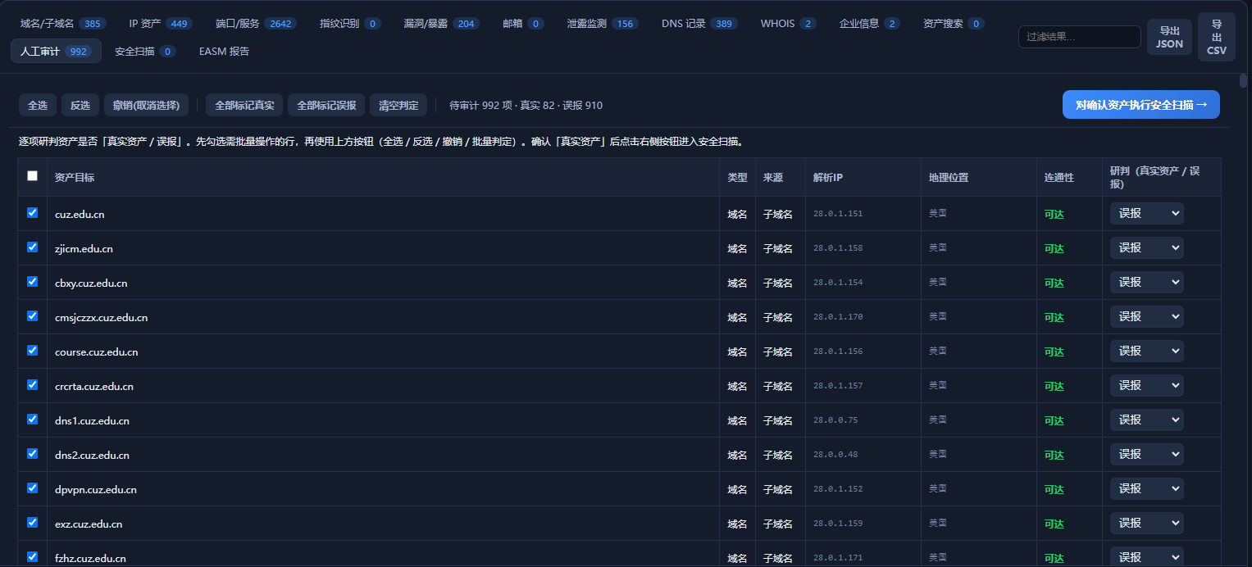
人工审计—4

Slide 16
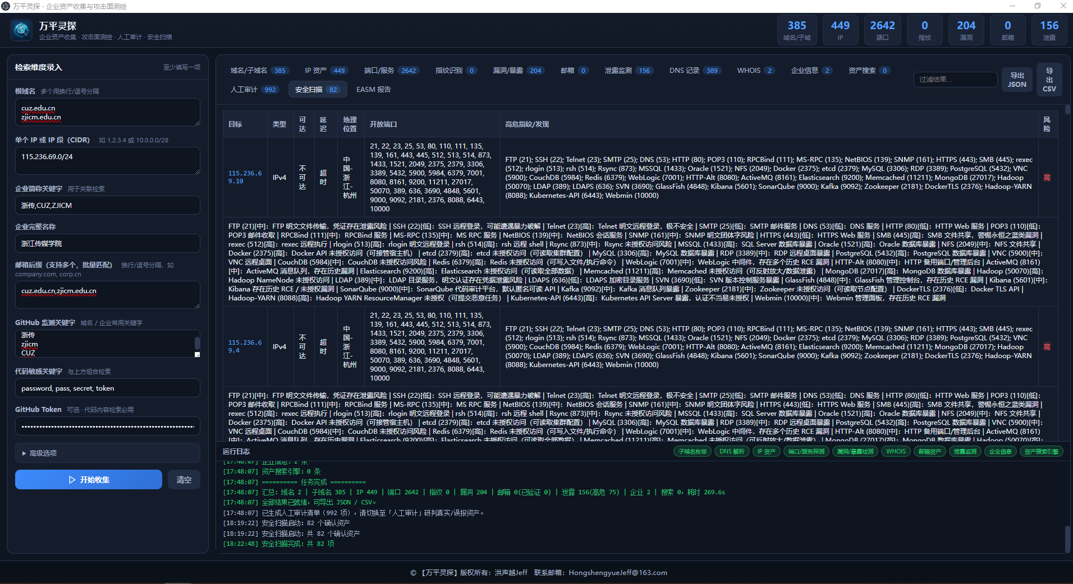
安全扫描—1

Slide 17
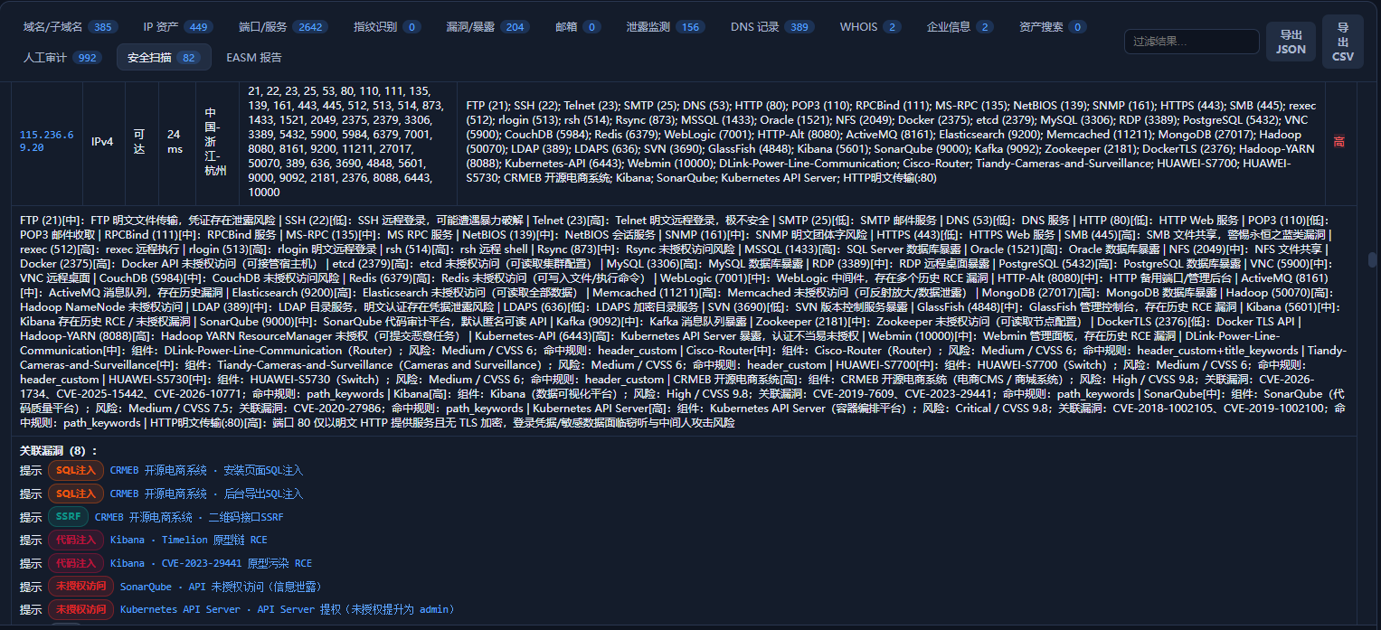
安全扫描—2

Slide 18
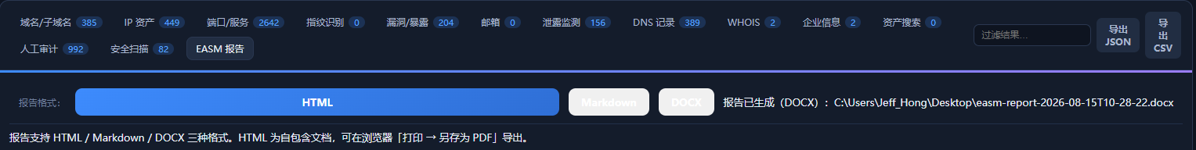
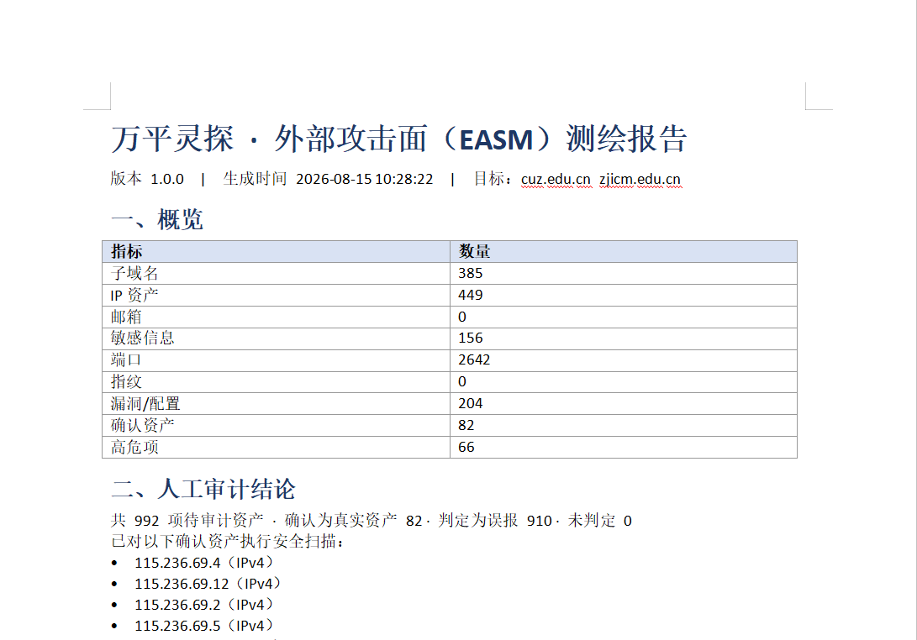
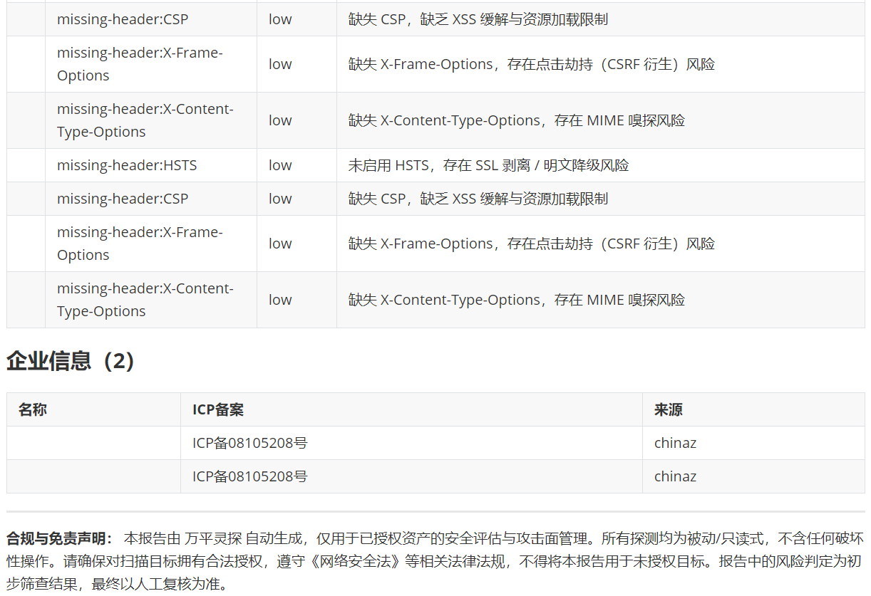
EASM报告

